Slide 1
ĐẠI SỐ
LỚP
11
Chương 2: TỔ HỢP – XÁC SUẤT
Bài 2. HOÁN VỊ - CHỈNH HỢP – TỔ HỢP
TIẾT 23
I
HOÁN VỊ
2
Số các hoán vị
1
Định nghĩa
3
Ví dụ áp dụng
II
CHỈNH HỢP
2
Số các chỉnh hợp
1
Định nghĩa
3
Ví dụ áp dụng

Slide 2
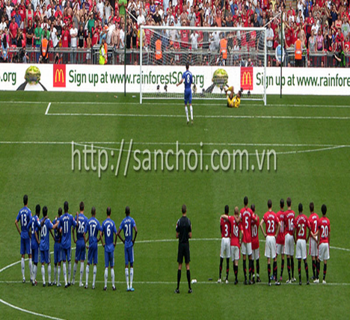
VÍ DỤ MỞ ĐẦU: Quan sát hình ảnh và trả lời câu hỏi ?
1) Ở tình huống này các cầu thủ hai đội đang làm gì ?
2) Theo luật đá luân lưu 11m thì sau 90 phút thi đấu chính thức và 30 phút hai hiệp phụ mà 2 đội hoà nhau cần giải quyết thắng thua thì mỗi đội chọn ra mấy cầu thủ để đá ?
3) Các cầu thủ được chọn để đá 11m có cần sắp xếp thứ tự không ?
4) Có bao nhiêu phương án để huấn luyện viên lựa chọn?

Slide 3
I
HOÁN VỊ
1
Định nghĩa
Định nghĩa
Tập A gồm n phần tử (n ≥ 1). Mỗi kết quả của sự sắp xếp thứ tự n phần tử của tập hợp A được gọi là một hoán vị của n phần tử đó.
Notes:
Note: hiệu ứng xuất hiện…

Slide 4
I
HOÁN VỊ
1
Định nghĩa
Ví dụ
Liệt kê tất cả các số gồm ba chữ số khác nhau từ các chữ số 1;2;3.
Bài giải
Các số gồm 3 chữ số khác nhau từ các chữ số 1, 2, 3 là:
123, 132, 213, 231, 312, 321.
Notes:
Note: hiệu ứng xuất hiện…

Slide 5
I
HOÁN VỊ
Chú ý
Hai hoán vị của n phần tử chỉ khác nhau ở thứ tự sắp xếp các phần tử đó.
2
Số các hoán vị
Ví dụ
Từ các chữ số 1, 2, 3, 4, 5 lập được bao nhiêu số tự nhiên có 5 chữ số khác nhau?
Bài giải
Theo quy tắc nhân có 5.4.3.2.1 = 120 số.
Notes:
Note: hiệu ứng xuất hiện…

Slide 6
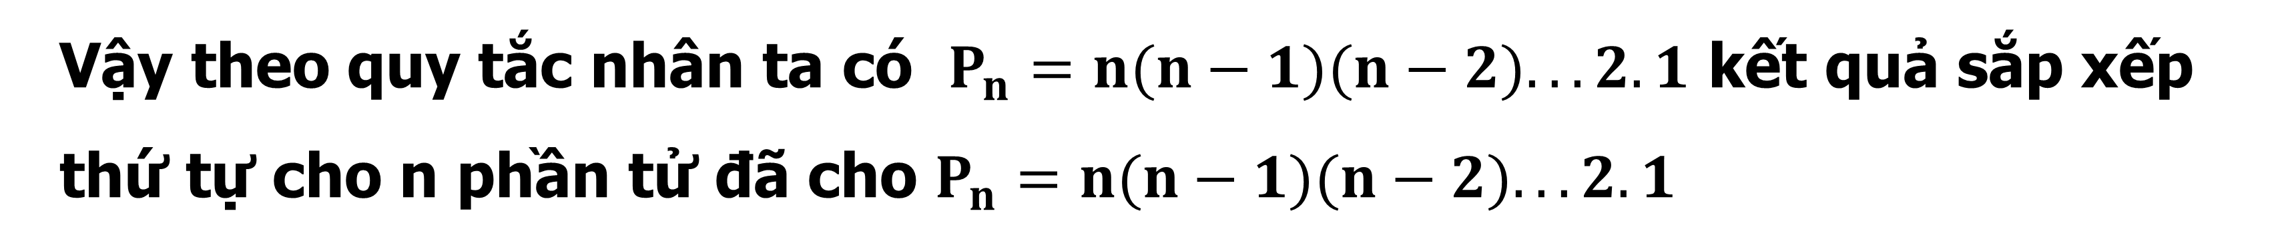
I
HOÁN VỊ
2
Số các hoán vị
Định lí
Ký hiệu P_{n} là các số hoán vị của n phần tử, ta có định lí: $P_{n}=n(n−1)(n−2)...2.1.$
CM
Để lập được mọi hoán vị của n phần tử, ta tiến hành như sau
Chọn một phần tử cho vị trí thứ nhất có n cách
Sau khi chọn một phần tử cho vị trí thứ nhất, có n -1 cách để một phần tử cho vị trí thứ 2
…...........................
Có 2 cách để chọn một phần tử cho vị trí thứ n -1
Có 1 cách để chọn 1 phần tử cho vị trí thứ n
Vậy theo quy tắc nhân ta có $P_{n}=n(n−1)(n−2)...2.1$ kết quả sắp xếp thứ tự cho n phần tử đã cho $P_{n}=n(n−1)(n−2)...2.1$
Notes:
Note: hiệu ứng xuất hiện…

Slide 7
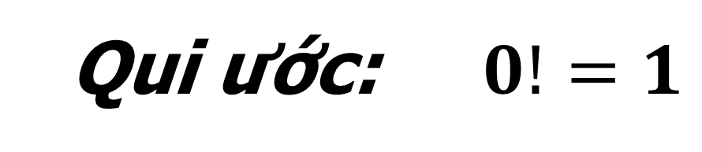
I
HOÁN VỊ
2
Số các hoán vị
Chú ý
Ký hiệu n(n-1)…2.1 = n!⟹ P_{n} = n! (n giai thừa)
Qui ước: $0!=1$
3
Ví dụ
Ví dụ 1
Có 10 quyển sách tham khảo khác nhau gồm: 1 quyển sách văn, 3 quyển sách tiếng anh và 6 quyển sách Toán. Có bao nhiêu cách sắp xếp 10 quyển sách thành một hàng ngang trên giá sách.
Bài giải
Xếp 10 quyển sách tham khảo thành một hàng ngang trên giá sách: 10!.
Notes:
Note: hiệu ứng xuất hiện…

Slide 8
3
Ví dụ
Ví dụ 2
Một người có 4 pho tượng khác nhau và muốn bày 4 pho tượng vào dãy 4 vị trí trên một kệ trang trí. Hỏi có bao nhiêu cách sắp xếp?
Bài giải
Số cách bày 4 pho tượng khác nhau vào dãy 4 vị trí trên một kệ trang trí là : 4!.
Notes:
Note: hiệu ứng xuất hiện…

Slide 9
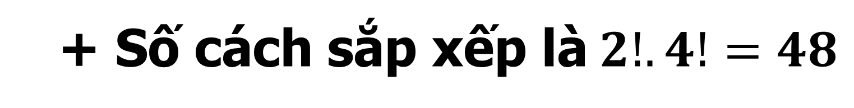
3
Ví dụ
Ví dụ 3
Có bao nhiêu cách sắp xếp 3 người đàn ông, hai người đàn bà và một đứa bé vào ngồi 6 cái ghế xếp thành hàng ngang sao cho đứa bé ngồi giữa hai người đàn bà.
Bài giải
+ Xếp 2 người đàn bà ngồi 2 bên đứa bé có : 2! cách
+ Xem 2 người đàn bà và đứa bé là 1 vị trí sắp xếp với 3 người đàn ông còn lại có : 4! cách
+ Số cách sắp xếp là$2!.4!=48$
Notes:
Note: hiệu ứng xuất hiện…

Slide 10
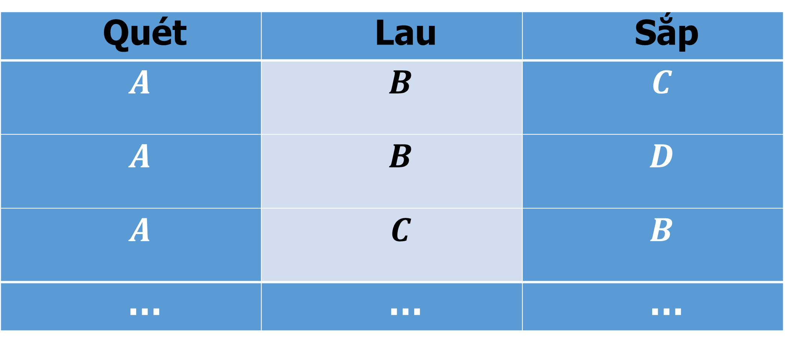
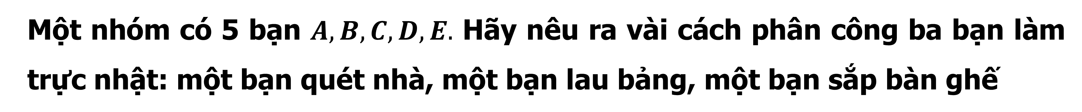
II
CHỈNH HỢP
1
Định nghĩa
Ví dụ mở đầu
Một nhóm có 5 bạn $A, B, C, D, E.$ Hãy nêu ra vài cách phân công ba bạn làm trực nhật: một bạn quét nhà, một bạn lau bảng, một bạn sắp bàn ghế
Bài giải
Quét | Lau | Sắp
$$A$$ | $$B$$ | $$C$$
$$A$$ | $$B$$ | $$D$$
$$A$$ | $$C$$ | $$B$$
… | … | …
BẢNG PHÂN CÔNG

Slide 11
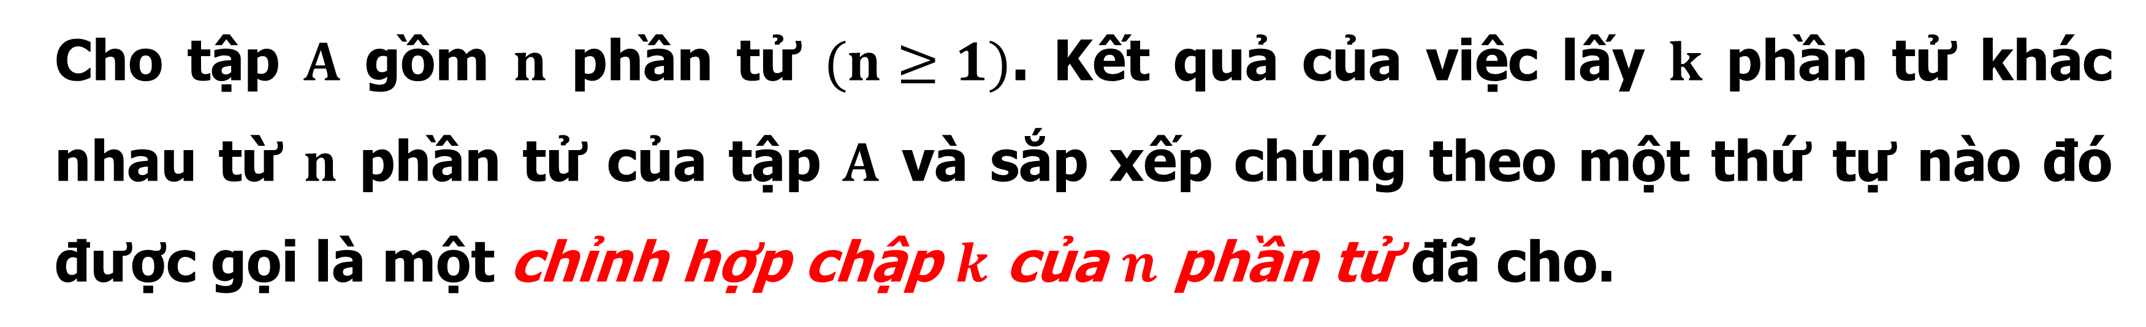
II
CHỈNH HỢP
1
Định nghĩa
Định nghĩa
Cho tập $A$ gồm $n$ phần tử $(n≥1)$. Kết quả của việc lấy $k$ phần tử khác nhau từ $n$ phần tử của tập $A$ và sắp xếp chúng theo một thứ tự nào đó được gọi là một chỉnh hợp chập $k$ của $n$ phần tử đã cho.
Notes:
Note: hiệu ứng xuất hiện…

Slide 12
II
CHỈNH HỢP
1
Định nghĩa
Ví dụ
Cho 4 số 1,2,3,4. Có bao nhiêu số có 3 chữ số khác nhau được lập từ 4 số đã cho? Liệt kê các số đó.
Bài giải
Các số gồm 3 chữ số khác nhau từ các chữ số 1, 2, 3,4 là:123,132,124,142,134,143,213,231,214,241,234,243,312, 321,314,341,324,342,412, 421,413,431,423,432. Có 24 số có 3 chữ số khác nhau.
Notes:
Note: hiệu ứng xuất hiện…

Slide 13
II
CHỈNH HỢP
1
Định nghĩa
Chú ý
Hai chỉnh hợp chập $k$ của $n$ phần tử đã cho khác nhau ở chỗ:
– Hoặc có phần tử ở chỉnh hợp này không ở chỉnh hợp kia;
– Hoặc thứ tự sắp xếp của các phần tử trong chúng khác nhau
Notes:
Note: hiệu ứng xuất hiện…

Slide 14
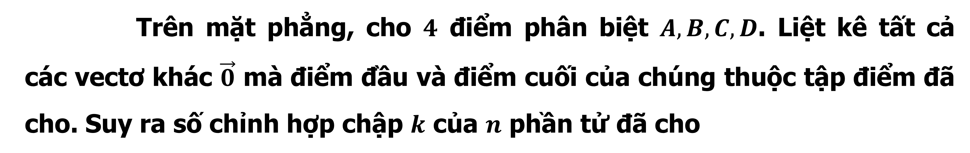
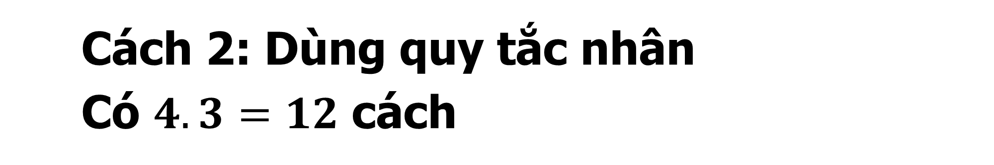
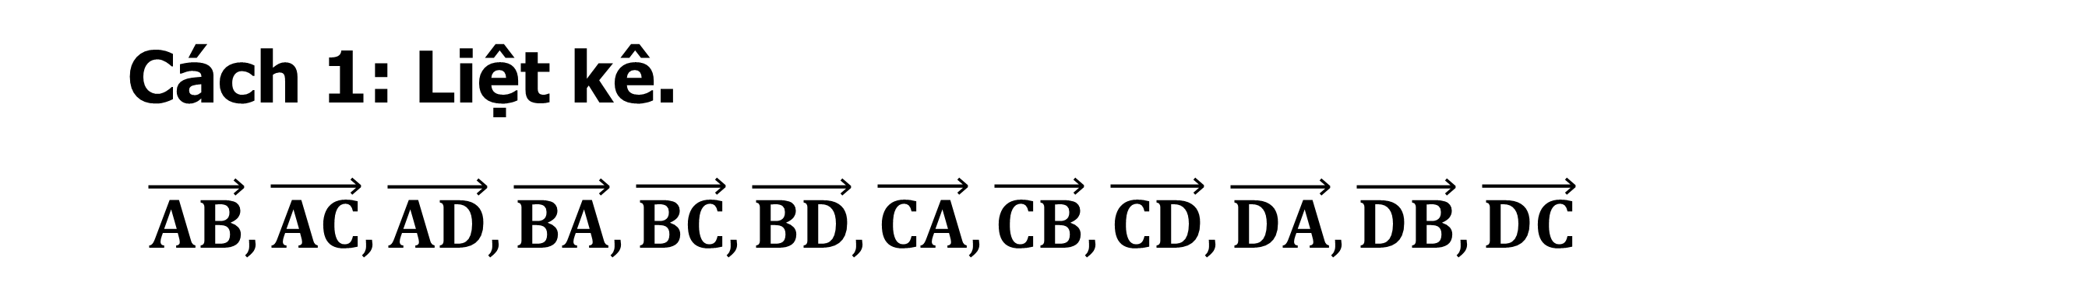
2
Số các chỉnh hợp
Ví dụ
Trên mặt phẳng, cho $4$ điểm phân biệt $A, B, C, D$. Liệt kê tất cả các vectơ khác $\vec{0}$ mà điểm đầu và điểm cuối của chúng thuộc tập điểm đã cho. Suy ra số chỉnh hợp chập $k$ của $n$ phần tử đã cho
Bài giải
Cách 1: Liệt kê.
$\vec{AB},\vec{AC},\vec{AD},\vec{BA},\vec{BC},\vec{BD},\vec{CA},\vec{CB},\vec{CD},\vec{DA},\vec{DB},\vec{DC}$
Cách 2: Dùng quy tắc nhân
Có $4.3=12$ cách
Notes:
Note: hiệu ứng xuất hiện…

Slide 15
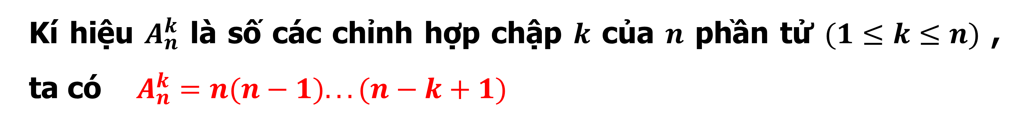
2
Số các Chỉnh hợp
Định lí
Kí hiệu $A_{n}^{k}$ là số các chỉnh hợp chập $k$ của $n$ phần tử $(1≤k≤n)$ , ta có $A_{n}^{k}=n(n−1)...(n−k+1)$
Chứng minh
Để tạo mọi chỉnh hợp chập k của n phần tử, ta tiến hành như sau
Có n cách để chọn một phần tử xếp vào vị trí thứ nhất.
Có n-1 cách để chọn một phần tử xếp vào vị trí thứ hai.
…
Có $n−\left(k−1\right)$ cách để chọn một phần tử xếp vào vị trí thứ k.
Từ đó theo quy tắc nhân, ta được $A_{n}^{k}=n(n−1)...(n−k+1)$
Notes:
Note: hiệu ứng xuất hiện…

Slide 16
* Nhận xét: +${ A}_{n}^{k}=\frac{n!}{\left(n−k\right)!}$ + $P_{n}=A_{n}^{n}$
3
Ví dụ
Ví dụ 1
Trong một lớp học có 20 học sinh nữ và 15 học sinh nam. Hỏi giáo viên chủ nhiệm có bao nhiêu cách chọn: Ba học sinh làm ba nhiệm vụ lớp trưởng, lớp phó và bí thư.
Bài giải
Số cách chọn 3 học sinh làm lớp trưởng, lớp phó và bí thư là:${ A}_{35}^{3}=39270$.
Notes:
Note: hiệu ứng xuất hiện…

Slide 17
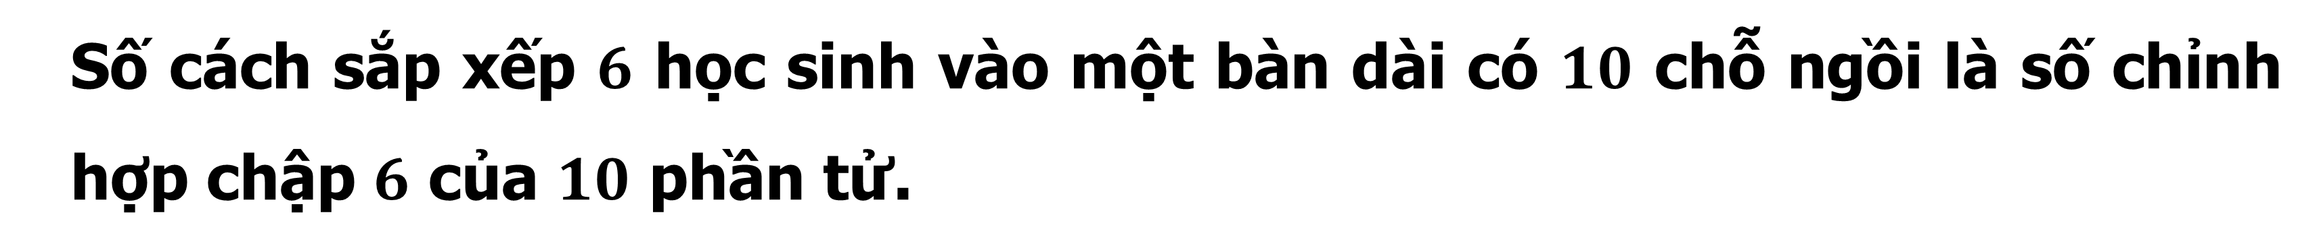
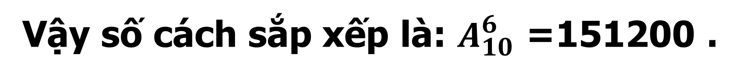
3
Ví dụ
Ví dụ 2
Một bàn dài có 10 chỗ ngồi. Hỏi có bao nhiêu cách sắp xếp 6 học sinh vào chiếc bàn dài đó.
Bài giải
Số cách sắp xếp $6$ học sinh vào một bàn dài có $10$ chỗ ngồi là số chỉnh hợp chập $6$ của $10$ phần tử.
Vậy số cách sắp xếp là: $A_{10}^{6}$ =151200 .
Notes:
Note: hiệu ứng xuất hiện…

Slide 18
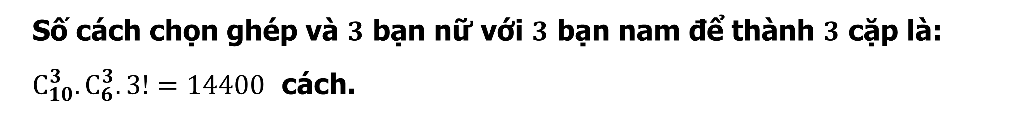
3
Ví dụ
Ví dụ 3
Một cuộc khiêu vũ có 10 nam và 6 nữ. Người ta chọn có thứ tự 3 nam và 3 nữ để ghép cặp. Hỏi có bao nhiêu cách chọn?
Bài giải
Số cách chọn 1 nhóm $3$ bạn nam từ $10$ bạn nam là: $C_{10}^{3}$ cách.
Số cách chọn 1 nhóm $3$ bạn nữ từ $6$bạn nữ là: $C_{6}^{3}$ cách.
Số cách chọn ghép và $3$ bạn nữ với $3$ bạn nam để thành $3$ cặp là: $C_{10}^{3}.C_{6}^{3}.3!=14400$ cách.
Notes:
Note: hiệu ứng xuất hiện…

Slide 19
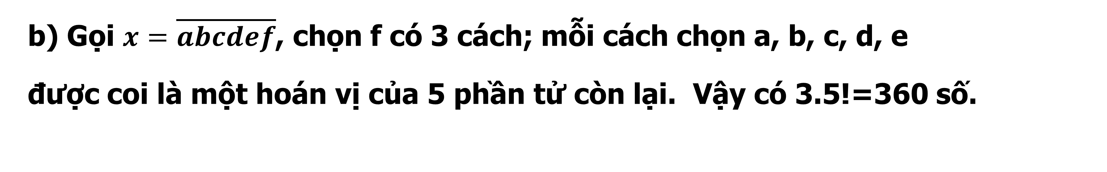
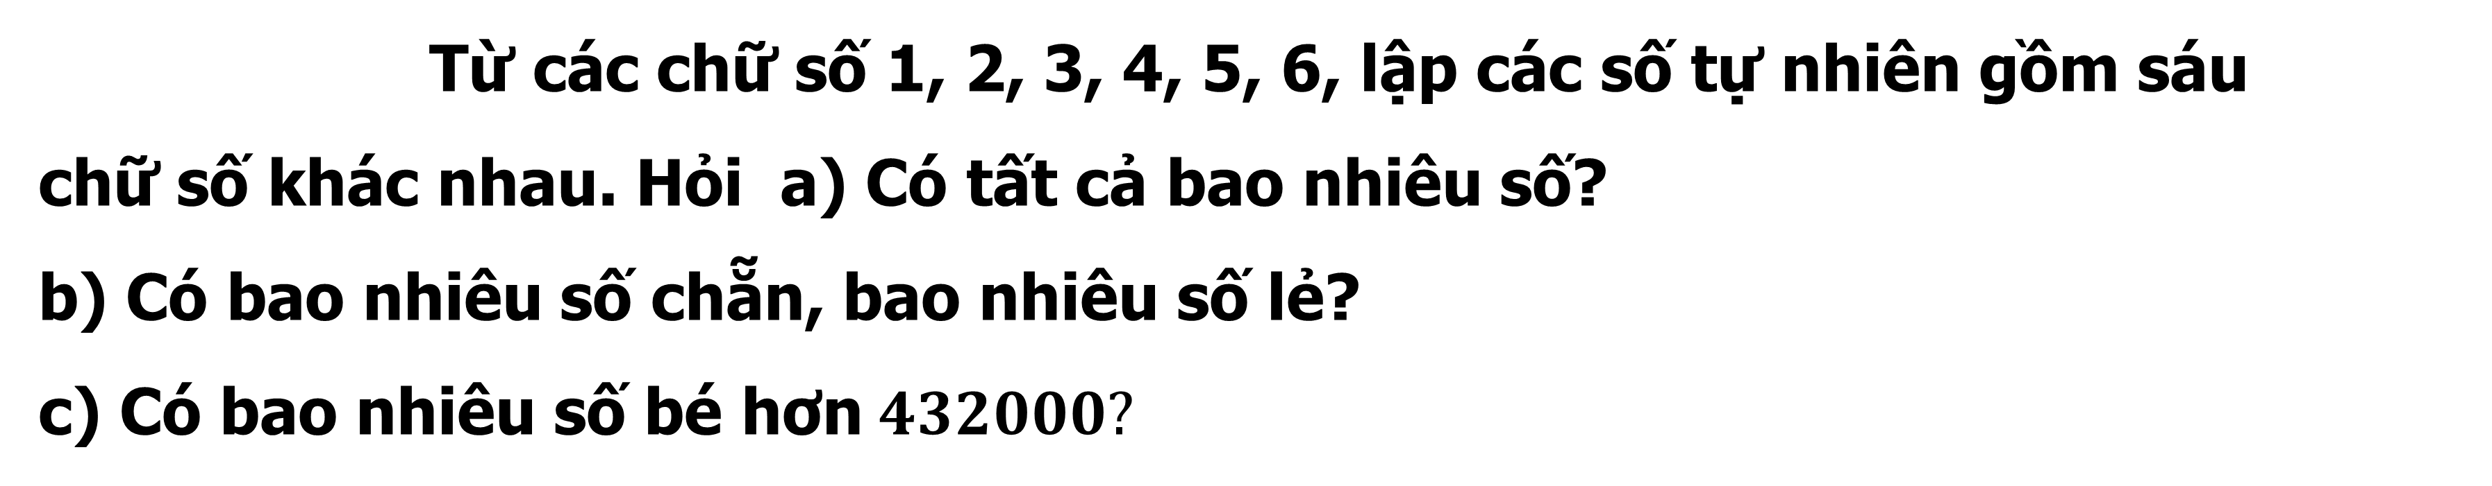

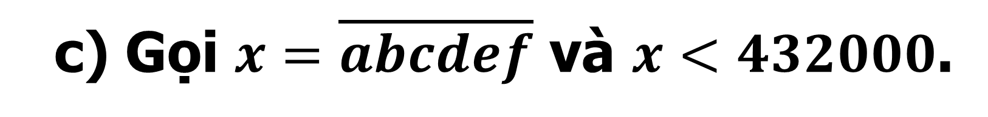
LUYỆN TẬP
Bài tập 1
Từ các chữ số 1, 2, 3, 4, 5, 6, lập các số tự nhiên gồm sáu
chữ số khác nhau. Hỏi a) Có tất cả bao nhiêu số?
b) Có bao nhiêu số chẵn, bao nhiêu số lẻ?
c) Có bao nhiêu số bé hơn$432000?$
Bài giải
Bài giải
c) Gọi $x=\overline{abcdef}$ và $x<432000$.
a) Mỗi số tự nhiên gồm sáu chữ số được lập từ 1, 2, 3, 4, 5, 6 được coi là một hoán vị của 6 phần tử. Vậy có 6! số.
TH1: $a∈\{1,2,3\}$ có: 3x5! = 360 số.
TH2: a = 4; $b∈\{1,2\}$ có 1x2x4!= 48 số.
b) Gọi $x=\overline{abcdef}$, chọn f có 3 cách; mỗi cách chọn a, b, c, d, e
được coi là một hoán vị của 5 phần tử còn lại. Vậy có 3.5!=360 số.
TH3: a = 4, b = 3, c= 1 có 1x1x1x3!=6 số.
Vậy có: 360 + 48 + 6 = 414 số thỏa ycbt.

Slide 20
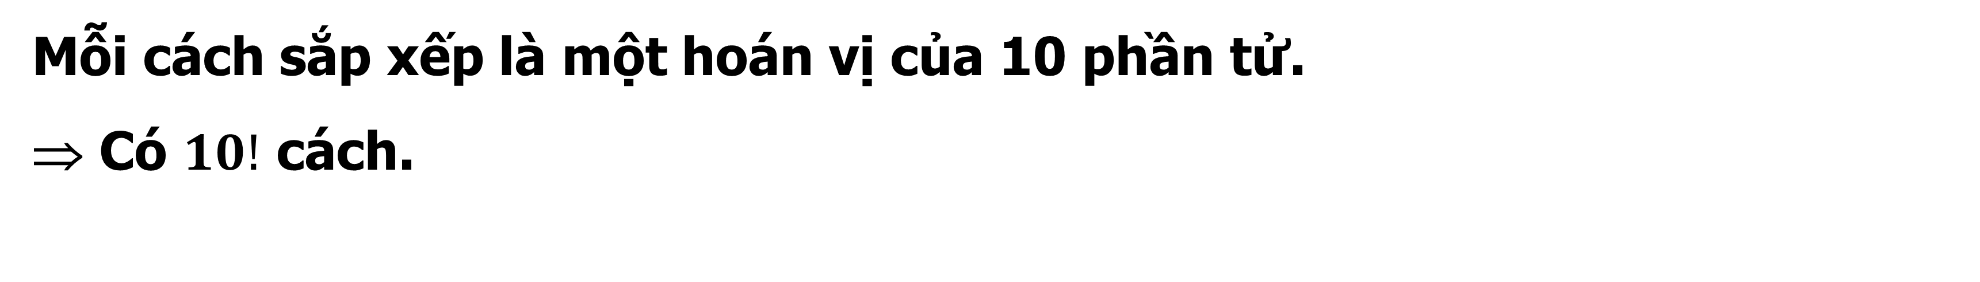
LUYỆN TẬP
Bài tập 2
Có bao nhiêu cách sắp xếp chỗ ngồi cho 10 người khách vào 10 ghế kê thành một dãy ?
Bài giải
Mỗi cách sắp xếp là một hoán vị của 10 phần tử.
⇒ Có $10!$ cách.

Slide 21

LUYỆN TẬP
Bài tập 3
Giả sử có 7 bông hoa màu khác nhau và ba lọ khác nhau. Hỏi có bao nhiêu cách cắm ba bông hoa vào ba lọ đã cho ( mỗi lọ cắm một bông)
Bài giải
Mỗi cách cắm ba bông hoa vào ba lọ được coi là một chỉnh hợp chập 3 của 7 phần tử vậy có $A_{7}^{3}=210$ cách.

Slide 22
LUYỆN TẬP
Bài tập 4
Có bao nhiêu cách mắc nối tiếp 4 bóng đèn được chọn từ 6 bóng đèn khác nhau ?
Bài giải
Mỗi cách mắc 4 bóng đèn là một chỉnh hợp chập 4 của 6 phần tử.
⇒ Có $A_{6}^{4}=360$ (cách)

Slide 23





BÀI TẬP TRẮC NGHIỆM
Câu 1
Số hoán vị của $n$ phần tử là
A. $n!$.
B. $2n$.
C.${ n}^{2}.$
D.${ n}^{n}.$
Bài giải
Số hoán vị của tập có $n$ phần tử bằng $n!$.

Slide 24


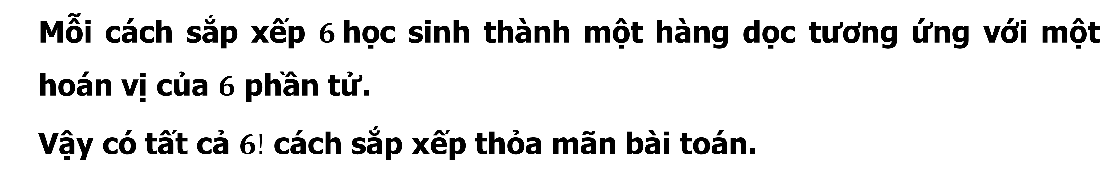


BÀI TẬP TRẮC NGHIỆM
Câu 2
Có bao nhiêu cách sắp xếp $6$ học sinh thành một hàng dọc?
A. $6^{6}$.
B. $5!$.
C. 6!.
D.$6.$
Bài giải
Mỗi cách sắp xếp $6$học sinh thành một hàng dọc tương ứng với một hoán vị của $6$ phần tử.
Vậy có tất cả $6!$ cách sắp xếp thỏa mãn bài toán.

Slide 25

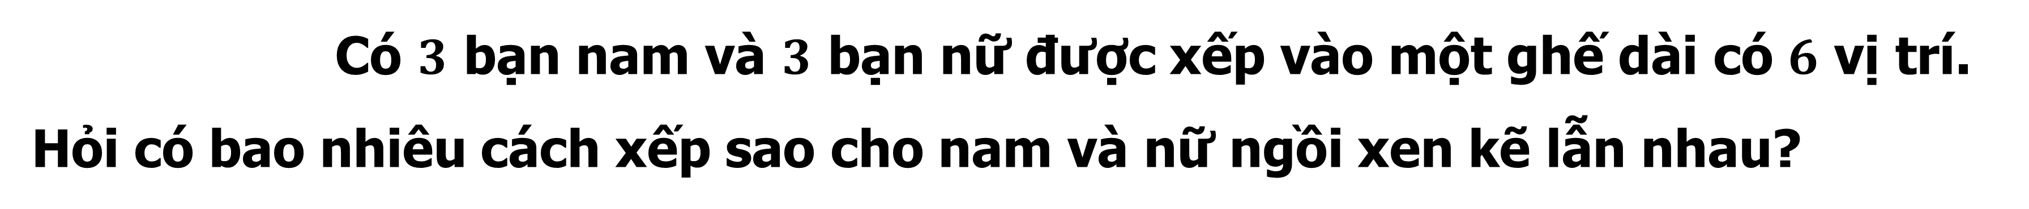

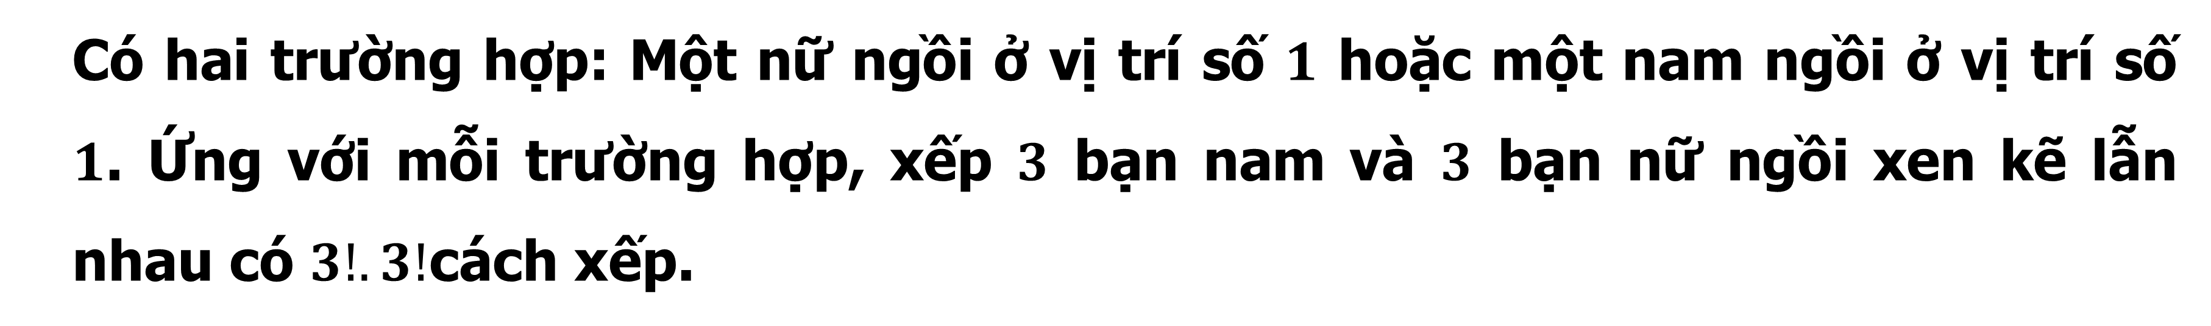
BÀI TẬP TRẮC NGHIỆM
Câu 3
Có $3$ bạn nam và $3$ bạn nữ được xếp vào một ghế dài có $6$ vị trí. Hỏi có bao nhiêu cách xếp sao cho nam và nữ ngồi xen kẽ lẫn nhau?
A. 48.
B. 72.
C. 24.
D. 36.
Bài giải
$$1$$ | $$2$$ | $$3$$ | $$4$$ | $$5$$ | $$6$$
Giả sử ghế dài được đánh số như hình vẽ.
Có hai trường hợp: Một nữ ngồi ở vị trí số $1$ hoặc một nam ngồi ở vị trí số $1$. Ứng với mỗi trường hợp, xếp $3$ bạn nam và $3$ bạn nữ ngồi xen kẽ lẫn nhau có $3!.3!$cách xếp.
Vậy có $2.3!.3!=72$ cách.

Slide 26


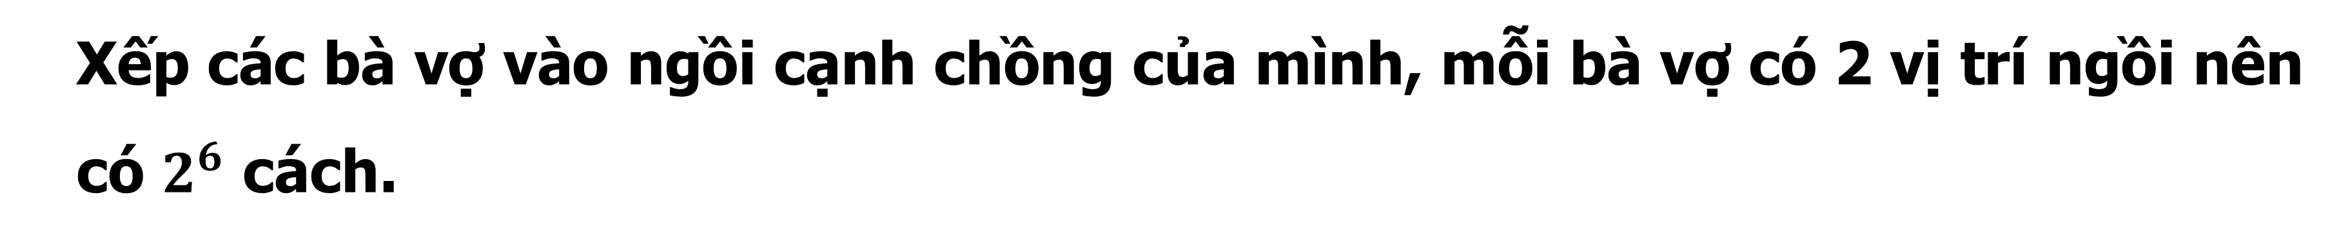
BÀI TẬP TRẮC NGHIỆM
Câu 4
Có bao nhiêu cách xếp 6 cặp vợ chồng ngồi xung quanh một chiếc bàn tròn, sao cho mỗi bà đều ngồi cạnh chồng của mình?
A. 7680.
B. 78602.
C. 960.
D. 690.
Bài giải
Xếp 6 người chồng quanh bàn tròn có $5!$ cách.
Xếp các bà vợ vào ngồi cạnh chồng của mình, mỗi bà vợ có 2 vị trí ngồi nên có $2^{6}$ cách.
Vậy số cách xếp là $5!.2^{6}=7680$ cách.

Slide 27

BÀI TẬP TRẮC NGHIỆM
Câu 5
Số chỉnh hợp chập $2$ của $5$ phần tử bằng
A. 10.
B. 120.
C. 20.
D. 7.
Bài giải
Ta có $A_{5}^{2}=20$.

Slide 28


BÀI TẬP TRẮC NGHIỆM
Câu 6
Cho tập hợp $S=\left\{1;2;3;4;5;6\right\}$. Có thể lập được bao nhiêu số tự nhiên gồm bốn chữ số khác nhau lấy từ tập hợp $S$?
A. 360.
B. 120.
C. 15.
D. 20$.$
Bài giải
Từ tập $S$ lập được $A_{6}^{4}=360$ số tự nhiên gồm bốn chữ số khác nhau.

Slide 29

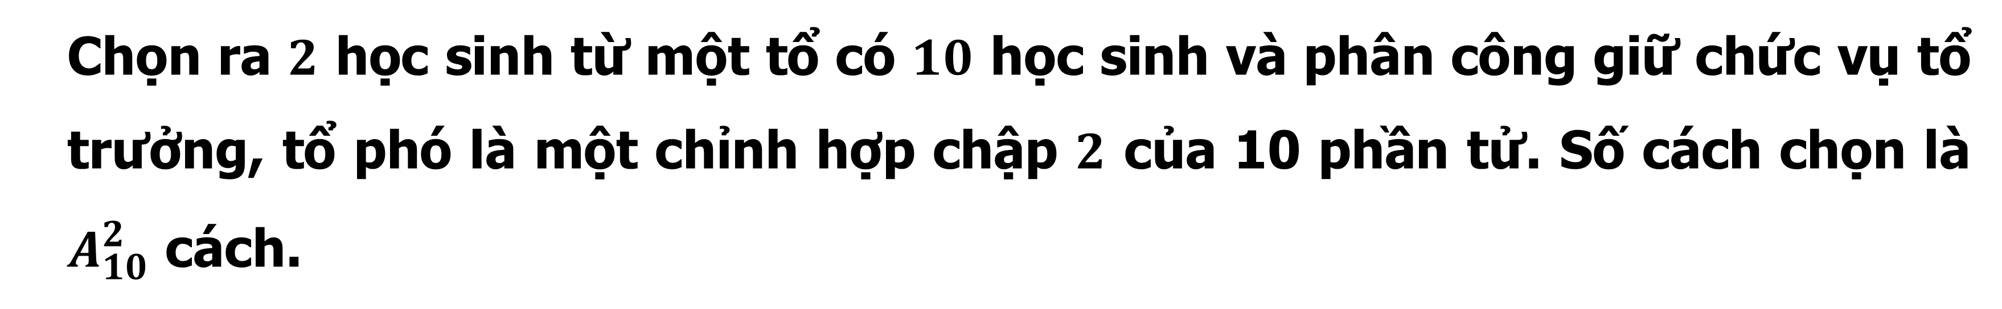



BÀI TẬP TRẮC NGHIỆM
Câu 7
Một tổ có $10$ học sinh. Hỏi có bao nhiêu cách chọn ra $2$ học sinh từ tổ đó để giữ hai chức vụ tổ trưởng và tổ phó.
A. ${10}^{2}$.
B.${ A}_{10}^{2}$.
C.${ C}_{10}^{2}$.
D. $A_{10}^{8}.$
Bài giải
Chọn ra $2$ học sinh từ một tổ có $10$ học sinh và phân công giữ chức vụ tổ trưởng, tổ phó là một chỉnh hợp chập $2$ của 10 phần tử. Số cách chọn là $A_{10}^{2}$ cách.

Slide 30
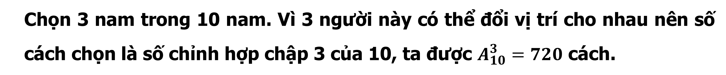
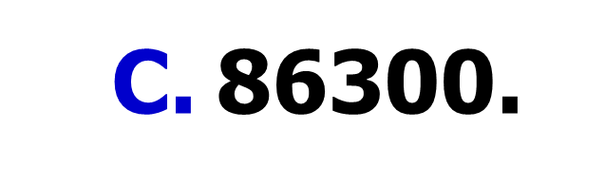
BÀI TẬP TRẮC NGHIỆM
Câu 8
Một dạ tiệc có 10 nam và 6 nữ giỏi khiêu vũ. Người ta chọn có thứ tự 3 nam và 3 nữ để ghép thành 3 cặp. Hỏi có bao nhiêu cách chọn?
A. 86500.
B. 86600.
C. 86300.
D. 86400.
Bài giải
Chọn 3 nam trong 10 nam. Vì 3 người này có thể đổi vị trí cho nhau nên số cách chọn là số chỉnh hợp chập 3 của 10, ta được $A_{10}^{3}=720$ cách.
Tương tự số cách chọn 3 nữ trong 6 nữ là: $A_{6}^{3}=120$ cách.
Vậy số cách chọn là: 720.120=86400 cách chọn.

Slide 31

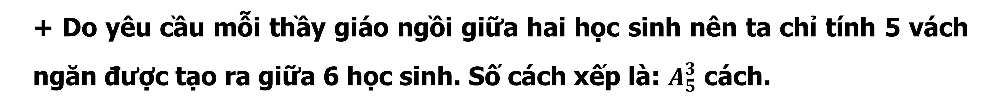

BÀI TẬP TRẮC NGHIỆM
Câu 9
Có 6 học sinh và 3 thầy giáo. Hỏi có bao nhiêu cách xếp chỗ cho 9 người đó ngồi trên một hàng ngang có 9 ghế sao cho mỗi thầy giáo ngồi giữa hai học sinh?
A. 43200.
B. 720.
C. 60.
D. 4320.
Bài giải
+ Đầu tiên xếp vị trí cho 6 học sinh có: $6!$ cách.
+ Do yêu cầu mỗi thầy giáo ngồi giữa hai học sinh nên ta chỉ tính 5 vách ngăn được tạo ra giữa 6 học sinh. Số cách xếp là: $A_{5}^{3}$ cách.
Vậy có: $6!.A_{5}^{3}=43200$ cách.

Slide 32
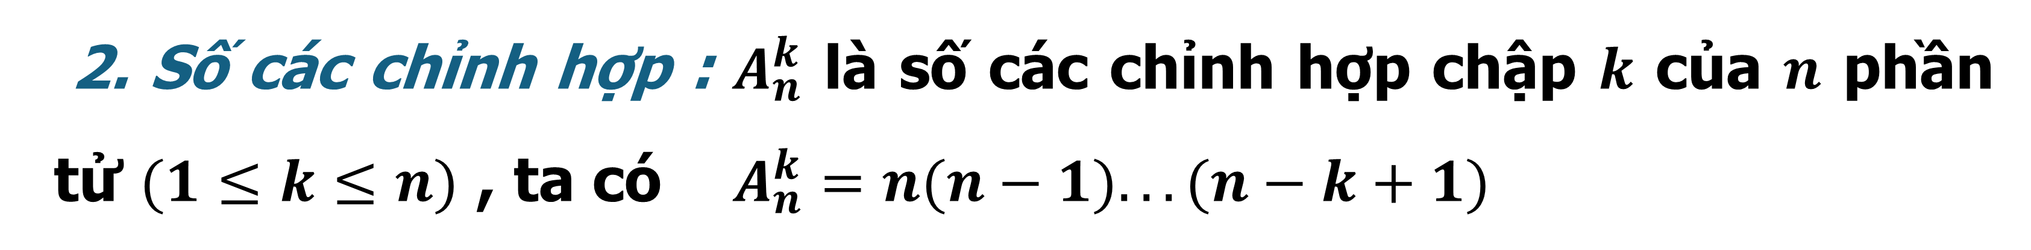
I. Hoán vị
1. Định nghĩa
2. Số các hoán vị
P_{n} là các số hoán vị của n phần tử: $P_{n}=n\left(n−1\right)\left(n−2\right)...2.1=n!.$
II. Chỉnh hợp
1. Định nghĩa
2. Số các chỉnh hợp : $A_{n}^{k}$ là số các chỉnh hợp chập $k$ của $n$ phần tử $(1≤k≤n)$ , ta có $A_{n}^{k}=n(n−1)...(n−k+1)$
* Nhận xét: +${ A}_{n}^{k}=\frac{n!}{\left(n−k\right)!}$ + $P_{n}=A_{n}^{n}$
Notes:
Note: hiệu ứng xuất hiện…

